Slide 1
컴퓨터 그래픽스
4주차 실습 과제
S Class
2015125085 황보경
2016125052 이상헌
2017125035 서정환

Slide 2
Index
001/ 실습 목표
002/ 흑, 백 피부색의 HSV 범위
003/ 두 피부색 간 겹치는 HSV 범위
004/ 출력
005/ 출력 결과

Slide 3
1 실습 목표
윈도우 - 흑백인종 피부영역 검출
원본영상(컬러) | 흑인종 피부 검출 (검정색 배경으로 피부색화소만 원래 화소색으로 표시)
백인종 피부 검출 (검정색 배경으로 피부색 화소만 원래 화소색으로 표시) | 흑백인종 피부 검출 결과를 통합하여 디스플레이함. 단, 화소가 흑과 백인종 모두의 피부영역으로 검출 되었을 경우 적색으로 표시.

Slide 4
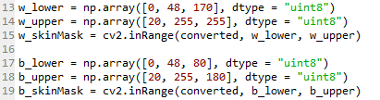
2 흑, 백 피부색의 HSV 범위
Cv2.inRange(a,b,c): a 이미지에서 b부터 c 범위 내의 색상을 0으로 만들고,
나머지는 1로 만들어 흑백 사진을 만든다
converted = cv2.cvtColor(img, cv2.COLOR_BGR2HSV)
13 ~ 15: 백인 피부색 HSV 범위 설정
- 13 : 백인 피부색의 최소 HSV값 선언
- 14 : 백인 피부색의 최대 HSV값 선언
- 15 : converted 이미지를 흑백사진화 한다.
모든 lower, upper 배열은
unsigned integer 8 type으로 선언됨
17 ~ 19: 흑인 피부색 HSV 범위 설정
- 13 : 흑인 피부색의 최소 HSV값 선언
- 14 : 흑인 피부색의 최대 HSV값 선언
- 15 : converted 이미지를 흑백사진화 한다.

Slide 5
3 두 피부색 간 겹치는 HSV 범위
21 : 백인의 피부색 HSV 범위와
흑인의 피부색 HSV 범위를
AND 연산을 이용하여 겹치는 범위를 선언

Slide 6
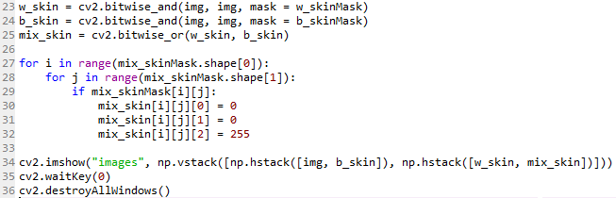
4 출력
23 ~ 25: 이미지에서 HSV 범위 내 화소 추출
- 23 : 이미지에서 백인 피부색 HSV 범위 내 화소만 남겨둔 채, 흑색으로 변경
- 24 : 이미지에서 흑인 피부색 HSV 범위 내 화소만 남겨둔 채, 흑색으로 변경
- 25 : 위에 선언한 두 배열의 합집합을 선언
27 ~ 32: 두 피부색 간 겹치는 HSV 범위 내의 화소를 빨간색으로 변경
34 : 원본 이미지, 흑인 피부색을 검출한 이미지, 백인 피부색을 검출한 이미지, 두 피부색 간 겹치는 HSV 범위 내의 화소를 빨간색으로 변경한 이미지 출력

Slide 7
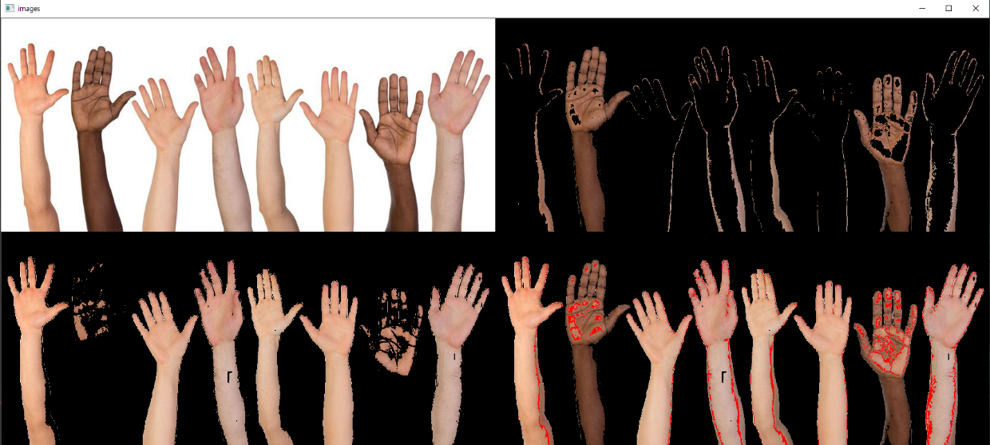
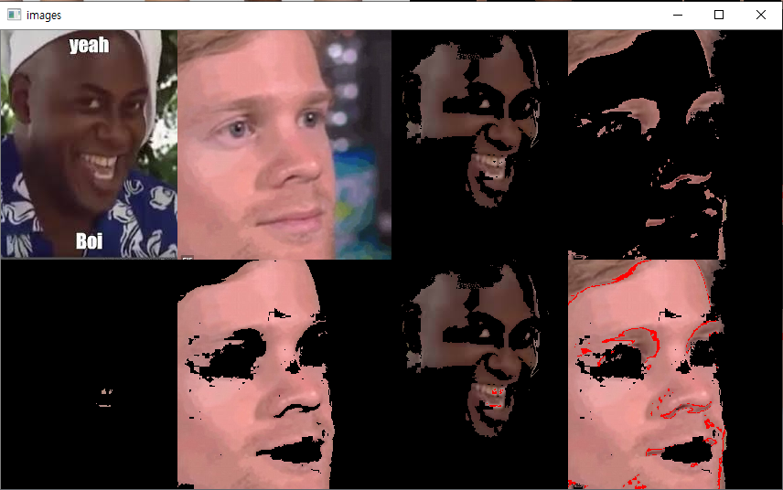
5 출력 결과

Slide 8
Thank you

